Slide 1
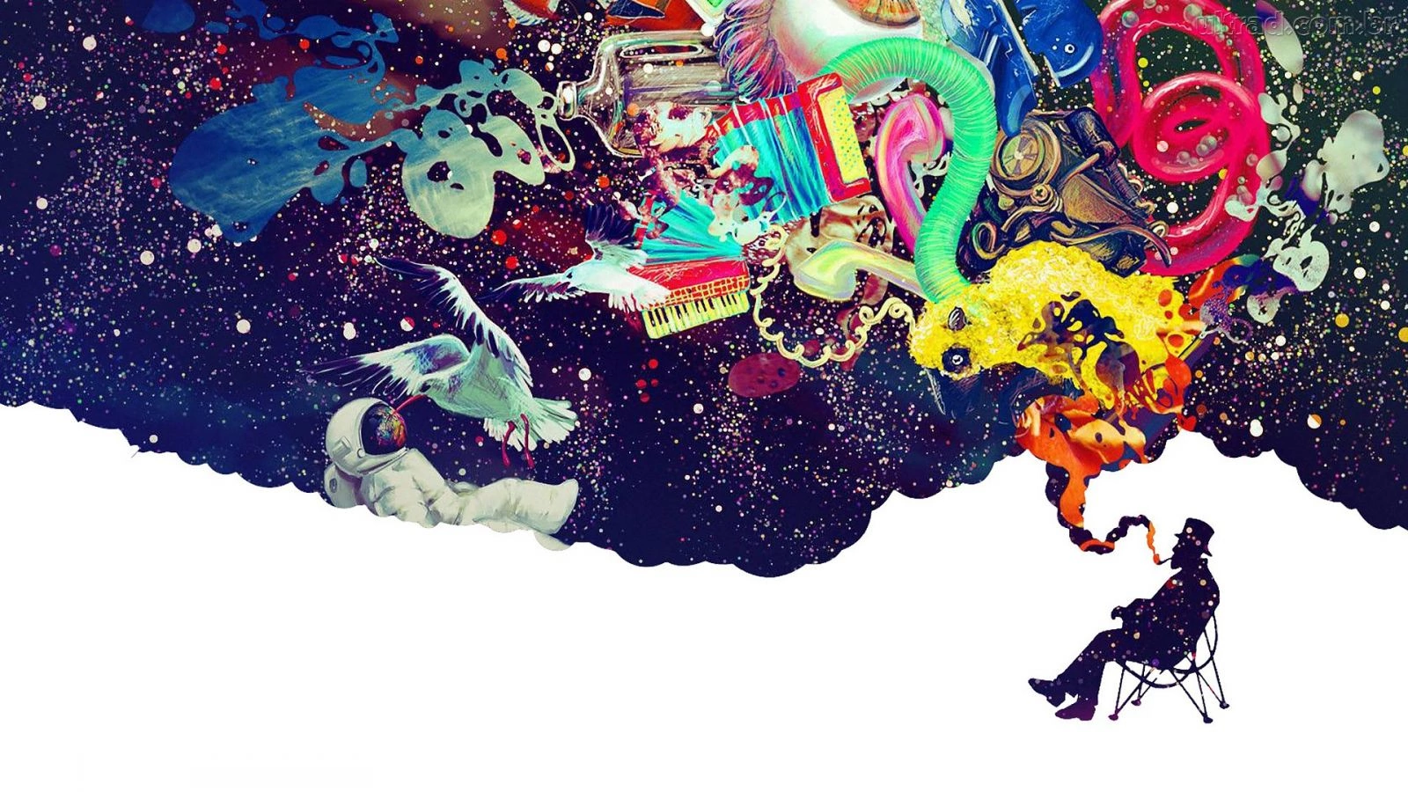
Literatura
Prof.: Rafael Lobo e Anderson Pereira

Slide 2
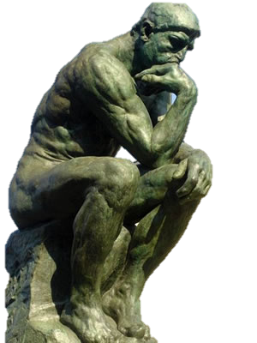
O que é Arte?

Slide 3
“Arte é aquele conhecimento mais da delicadeza, não é? Fazer florzinha miudinha de papel, cinzeiro no Dia das Mães... Eu outro dia ganhei... [ri] É não? [Olha, sonda um pouco minha expressão...] É? Diga que eu não sei e vou bestando... Não sei dessas coisas não, meu negócio é mesmo o que o pessoal bota o nome de prendas do lar. Bom, mas... Basta. Não sei bem como é a coisa de escola... O que eu faço é trazer menino, apanhar menino... Reunião aqui é quase nunca e quando tem, não vou. Vou lá ouvir reclamação que eu não dou conta! Mas se a dona moça me pede assim, quer ouvir uma coisa qualquer da gente, eu não me faço de rogada... Como é mesmo a pergunta? Ah! Quando eu ia dizendo que arte é um trabalho assim mais maneiro, é que é assim mesmo. Pode até não ser, mas parece.

Slide 4
É aquele trabalho que não é a luta de todo dia. Tá certo que tem uns que lutam com isso mas... Arte é um que-fazer assim que inventa uma alegriazinha, a senhora compreende? Quer dizer, trabalho mesmo não é, que trabalho é como uma dor. E escola também. Pros pobres é. A gente acostuma porque é a vida e... vai indo, vai indo... Perdi. Ali, sim: arte eu não sei. Não é isso das festas na escola? Acho que na escola não carece disso, não. Essa arte, não. Os meninos precisam ir levando jeito p’ra aguentar o trabalho daqui de fora. Se fica muito animado, aquela coisa frouxa, eles amolecem e... Aqui fora isso vinga, não.” (LINHARES, 2003, p. 99)

Slide 5
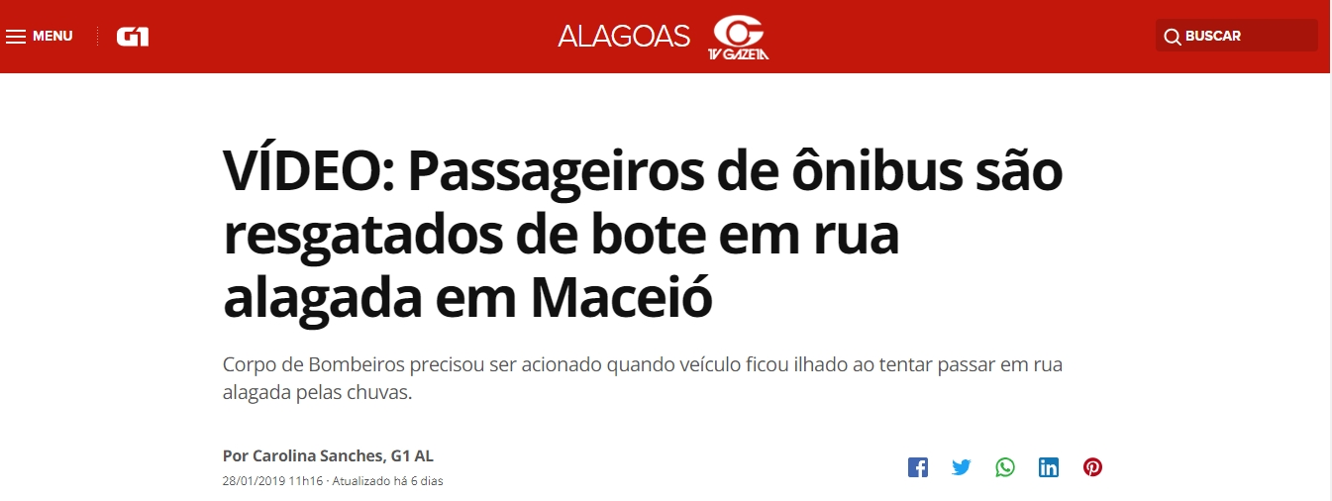

Slide 6
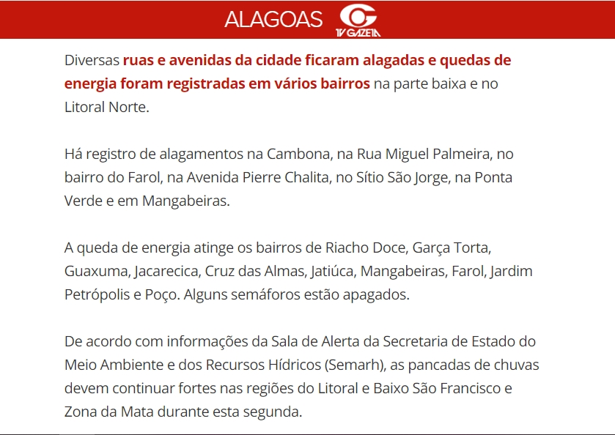

Slide 7
Froid - Chuva

Slide 8
Chove. Há Silêncio
Chove. Há silêncio, porque a mesma chuva
Não faz ruído senão com sossego.
Chove. O céu dorme. Quando a alma é viúva
Do que não sabe, o sentimento é cego.
Chove. Meu ser (quem sou) renego...
Tão calma é a chuva que se solta no ar
(Nem parece de nuvens) que parece
Que não é chuva, mas um sussurrar
Que de si mesmo, ao sussurrar, se esquece.
Chove. Nada apetece...
Não paira vento, não há céu que eu sinta.
Chove longínqua e indistintamente,
Como uma coisa certa que nos minta,
Como um grande desejo que nos mente.
Chove. Nada em mim sente...
Fernando Pessoa, in "Cancioneiro"

Slide 9
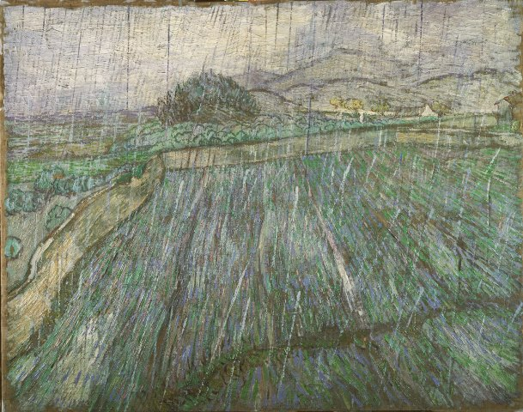

Slide 10
Vincent Van Gogh - Chuva ou Campo Cercado de Trigo na Chuva (Saint-Rémy-de-Provence, France) – 1889 – óleo sobre tela - 73.3 x 92.4 cm – Philadelphia Museum of Art

Slide 11
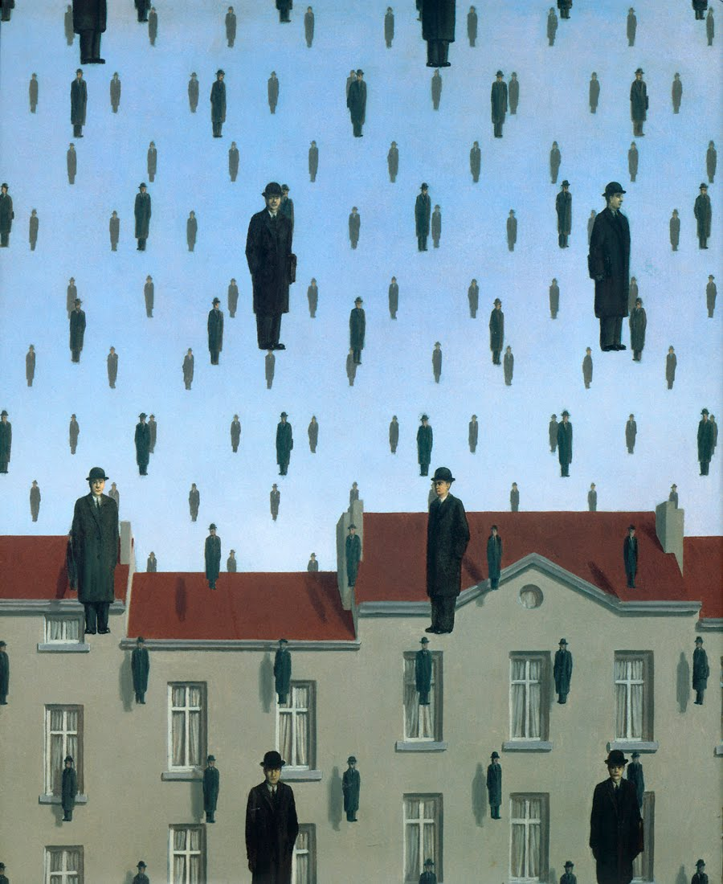

Slide 12
Título: A Queda Autor: René Magritte Técnica: Óleo sobre tela Tamanho: 81 cm × 100 cm Data: 1953 Movimento Surrealista Acervo: The Menil Collection, Houston, Texas

Slide 13
A final, o que é arte?
ar·te (latim ars, artis, maneira de ser ou agir, conduta, habilidade, ciência, talento, ofício)
9. [Artes] Produção de obras, formas ou peças orientada por um ideal estético ou com o .objetivo de expressar .subjetividade ou transmitir um conceito ou uma mensagem (ex.: arte dramática; arte poética; arte da pintura).
"Arte", in Dicionário Priberam da Língua Portuguesa [em linha], 2008-2013, https://dicionario.priberam.org/Arte.

Slide 14
Arte é tudo aquilo que, através de uma forma técnica e pensada, desautomatiza a percepção e nos tira da zona de conforto, quebrando um padrão normativo de conhecimento e por fim gerando prazer ao contemplar.

Slide 15
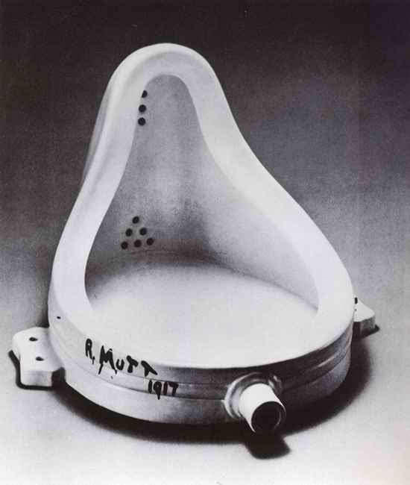
É arte ou não é arte?

Slide 16
Título:Fonte
Artista: Marcel Duchamp
Dimensões: 61 cm x 36 cm x 48 cm
Período: Dadaísmo
Criação: 1917–1917
Gênero: Arte in situ
Materiais: Cerâmica, glazed ceramic

Slide 17
Tipos de Arte
1ª Arte - Música (som)
2ª Arte - Artes cénicas (Teatro/Dança/Coreografia) (movimento)
3ª Arte - Pintura (cor)
4ª Arte - Escultura (volume)
5ª Arte - Arquitetura (espaço)
6ª Arte - Literatura (palavra)
7ª Arte - Cinema (Áudio-Visual) (Contém artes anteriores como a música para trilha sonora, artes cênicas para dublagem e captura de movimentos, pintura, escultura e arquitetura para o design, e literatura para roteiros)
8ª Arte - Fotografia (imagem)
9ª Arte - Historia em quadrinhos (cor, palavra, imagem)
10ª Arte - Video Games (integra os elementos de outras artes)
11ª Arte - Arte digital (integra artes gráficas computadorizadas 2D, 3D e programação).

Slide 18
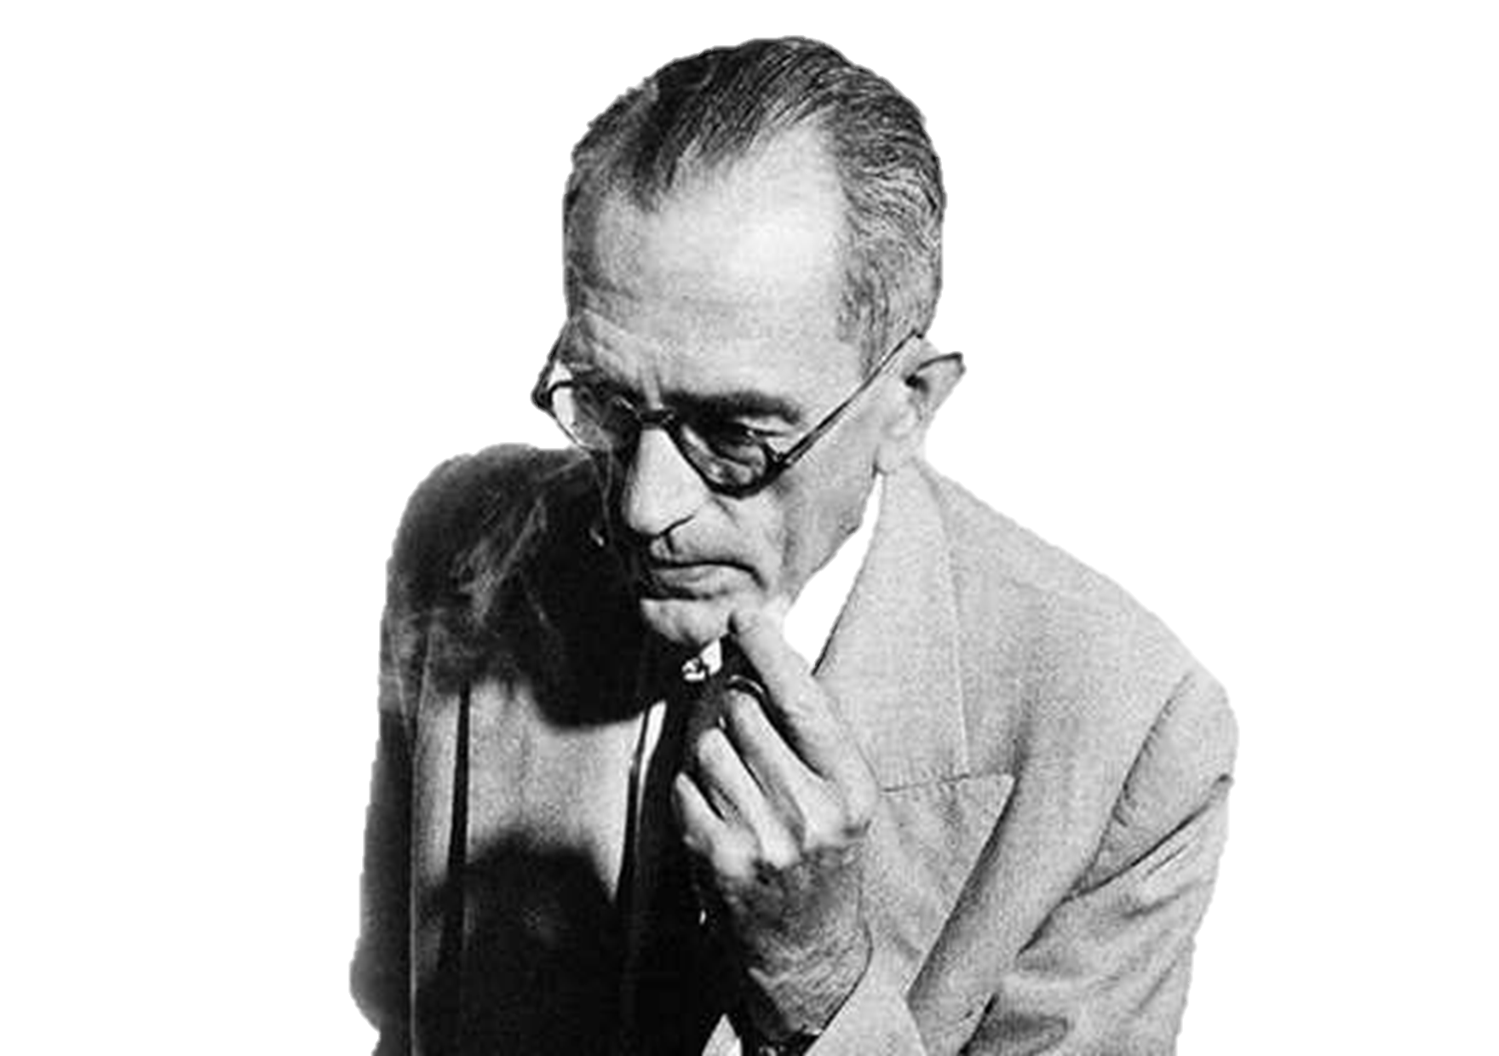
O que é Literatura?

Slide 19
Algumas compreensões
"Para mim, literatura é uma forma de transmitir sua mensagem de um jeito mais crítico, observando, analisando os fatos com mais atenção.“
"Algo que mostra uma maneira de se expressar diante de algumas circunstâncias.“
"Para mim, literatura é tudo que envolve palavras combináveis, onde haja entendimento de outra pessoa.“
"A arte da leitura envolvente, na qual envolve o leitor.“
"É uma forma de expressar o cotidiano, situações, para ser melhor entendida."

Slide 20
Algumas compreensões
“Literatura pra mim é uma história da história. O que descreve a história de um lugar, pessoa, personagem e ou cultura.”
“Todo tipo de escrita que signifique algo ou traga algum sentimento.“
“Ler e se expressar.“
“É arte em forma escrita.“
“Arte.“
“Uma maneira de expressar ideias ou sentimentos.“
“Literatura é conhecimento, saber."

Slide 21
Segundo o dicionário Aurélio, literatura é:
“Arte de escrever trabalhos artísticos em prosa ou verso.”

Slide 22
Não existe uma definição completa o suficiente para a noção de “Literatura”.

Slide 23
Literatura:
arte da palavra

Slide 25
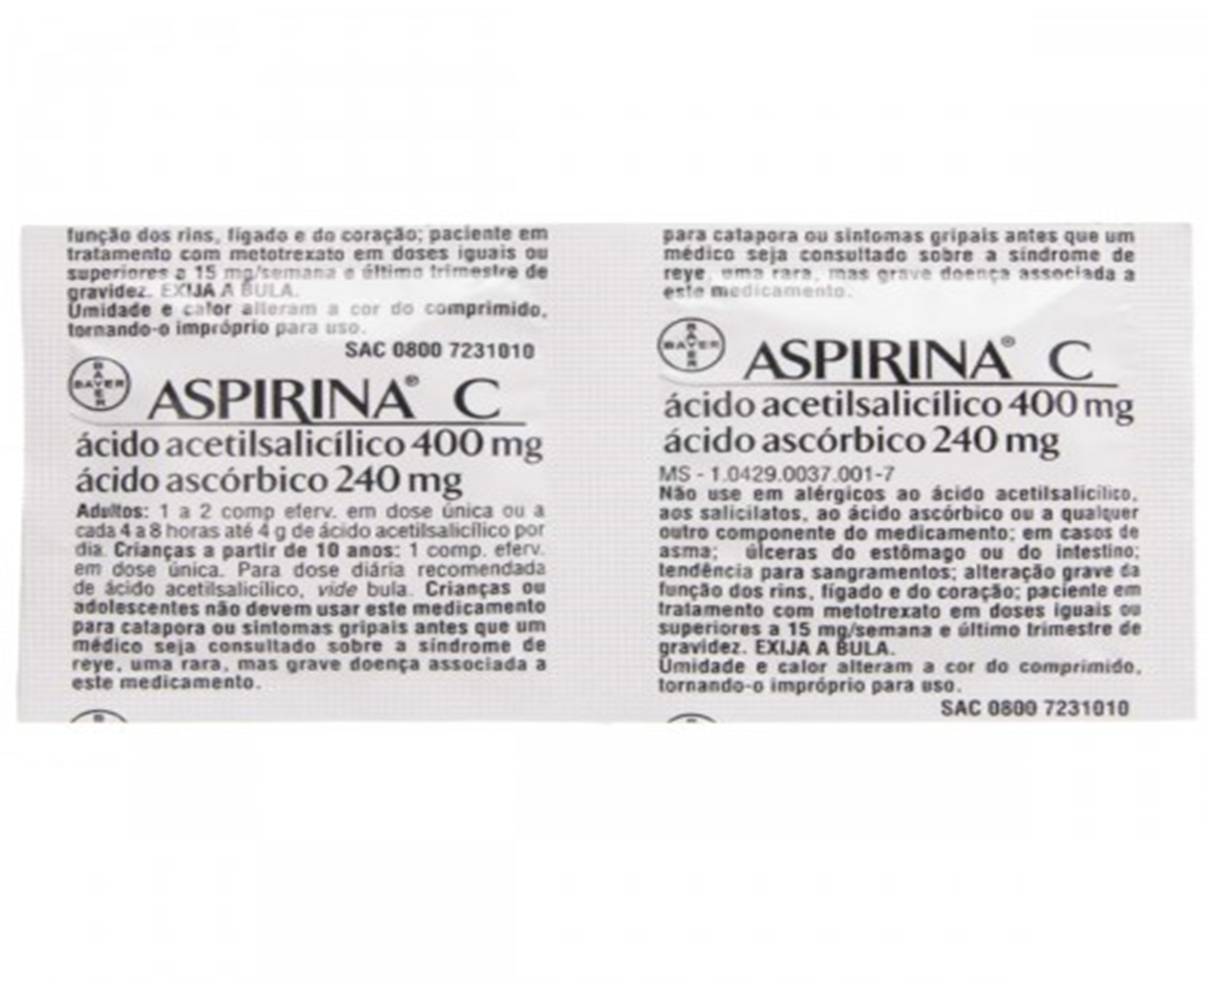

Slide 26
Monumento à aspirina
João Cabral de Melo Neto
Claramente: o mais prático dos sóis, o sol de um comprimido de aspirina: de emprego fácil, portátil e barato, compacto de sol na lápide sucinta. Principalmente porque, sol artificial, que nada limita a funcionar de dia, que a noite não expulsa, cada noite, sol imune às leis de meteorologia, a toda hora em que se necessita dele levanta e vem (sempre num claro dia):

Slide 27
acende, para secar a aniagem da alma, quará-la, em linhos de um meio-dia.
*
Convergem: a aparência e os efeitos da lente do comprimido de aspirina:
o acabamento esmerado desse cristal, polido a esmeril e repolido a lima, prefigura o clima onde ele faz viver e o cartesiano de tudo nesse clima.
De outro lado, porque lente interna, de uso interno, por detrás da retina, não serve exclusivamente para o olho a lente, ou o comprimido de aspirina: ela reenfoca, para o corpo inteiro, o borroso de ao redor, e o reafina.

Slide 28
Não é o que é dito, mas “como” é dito.

Slide 29
Poema tirado de uma notícia de jornal
João Gostoso era carregador de feira-livre e morava no morro da Babilônia num barracão sem número
Uma noite ele chegou no bar Vinte de Novembro
Bebeu
Cantou
Dançou
Depois se atirou na Lagoa Rodrigo de Freitas e morreu afogado.
BANDEIRA, Manuel. "Libertinagem". Estrela da vida inteira. Rio de Janeiro: José Olympio, 1966.

Slide 30
Carregador morre afogado:
Carregador de feira livre se atira na lagoa
João Gostoso, carregador de feira livre, jogou-se na Lago Rodrigo de Freitas, Rio de Janeiro, e morreu na madrugada de domingo, 13 de fevereiro.
João morava no morro da Babilônia, zona oeste da cidade, em um barracão sem número. Segundo seus vizinhos João era um homem pacato, trabalhador e vivia apenas para sua família.
De acordo com sua vizinha, Adelaide, ultimamente João estava muito triste e depressivo, uma vez que sua mulher o abandonou indo embora de casa com seus filhos.
Foi justamente para alegrá-lo que seus amigos seus amigos o convidaram para uma roda de samba no Bar 20 de Novembro. De acordo com seus amigos ele bebeu, cantou e dançou, demonstrando estar muito alegre.
Segundo seu amigo Manuel, João resolveu ir embora por volta de uma hora da manhã, demonstrando estar cansado. Para Maria, uma outra colega que estava no grupo, João disse estar muito triste e com saudades de seus filhos.
Testemunhas ouvidas pela polícia disseram que João andava calmamente sobre uma pequena ponte que atravessava a lagoa quando atirou-se e morreu afogado.
Notícia fictícia

Slide 31
Literatura é trabalho consciente com as palavras.

Slide 32
Causos, de Eduardo Galeano
Nos antigamentes, dom Verídico semeou casas e gentes em volta do botequim El Resorte, para que o botequim não se sentisse sozinho. Este causo aconteceu, dizem por aí, no povoado por ele nascido.
E dizem por aí que ali havia um tesouro, escondido na casa de um velhinho todo mequetrefe. Uma vez por mês, o velhinho, que estava nas últimas, se levantava da cama e ia receber a pensão.
Aproveitando a ausência, alguns ladrões, vindos de Montevidéu, invadiram a casa. Os ladrões buscaram e buscaram o tesouro em cada canto. A única coisa que encontraram foi um baú de madeira, coberto de trapos, num canto do porão.

Slide 33
Causos, de Eduardo Galeano
O tremendo cadeado que o defendia resistiu, invicto, ao ataque das gazuas. E assim, levaram o baú. Quando finalmente conseguiram abri-lo, já longe dali, descobriram que o baú estava cheio de cartas. Eram as cartas de amor que o velhinho tinha recebido ao longo de sua longa vida.
Os ladrões iam queimar as cartas. Discutiram. Finalmente, decidiram devolvê-las. Uma por uma. Uma por semana.
Desde então, ao meio-dia de cada segunda-feira, o velhinho se sentava no alto da colina. E lá esperava que aparecesse o carteiro no caminho. Mal via o cavalo, gordo de alforjes, entre as árvores, o velhinho desandava a correr. O carteiro, que já sabia, trazia sua carta nas mãos.
E até São Pedro escutava as batidas daquele coração enlouquecido de alegria por receber palavras de mulher.

Slide 34
